Slide 1

Elaborado por: Marialle Prentice
Arquitecta
Pilar Peña
Especialista en GRD y Discapacidad

Slide 2
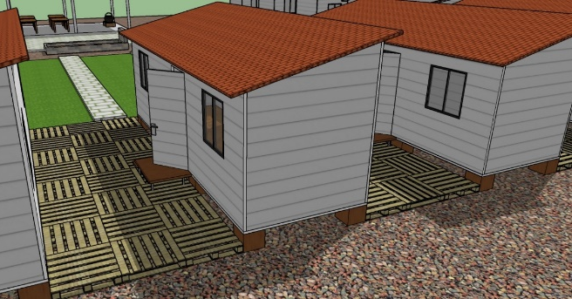

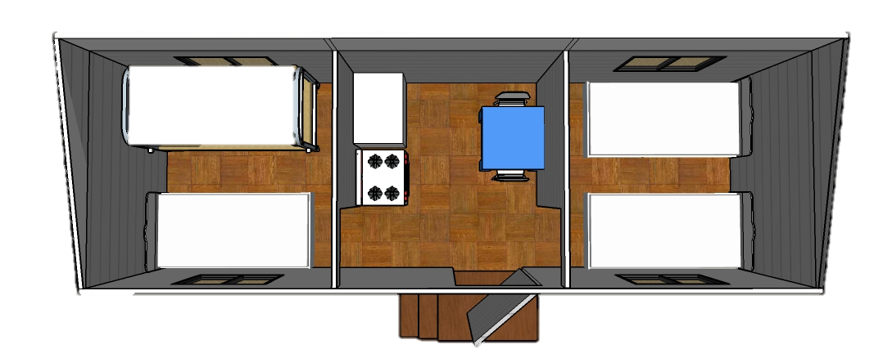
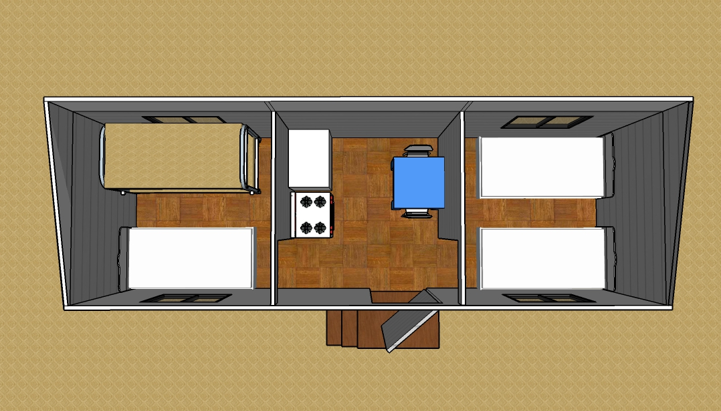
PARIHUELAS
Art. 5°
Separación entre las tablas no deben ser mayor a 13 mm.
UNIDAD DE VIVIENDA INICIAL - UVI
INTERRUPTOR
Art. 12° y Art. 14°
Instalación máxima de 1.35 m. de altura. (Altura máxima de alcance o manipulación de objetos).
PUERTA interior
Art. 8°
Ancho mínimo de 0.90 m.
PUERTA exterior
Art. 8°
RAMPA
Art. 9°
Ancho mínimo de 1.20 m.
Implementar una rampa de ingreso, a menor desnivel es menor la longitud.
BARANDA
Art. 10°
Implementar una rampa de ingreso, a menor desnivel es menor el % de la pendiente.

Slide 3
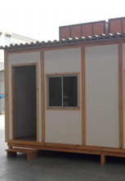
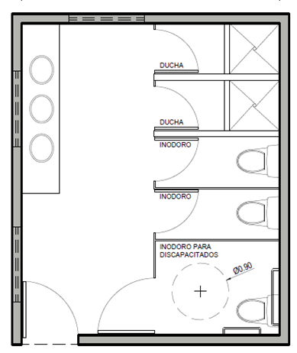
PUERTA exterior
Art. 8°
Ancho mínimo de 1.20 m.
GRIFERÍA
Art. 15° (a)
Debe ser de comando electrónico, cierre automático o tipo aleta.
RAMPA
Art. 9°
Implementar una rampa de ingreso, a menor desnivel es menor la longitud.
SARDINEL
Art. 15° (a)
NO debe llevar sardinel, podrá existir un chaflán de 13mm. como máximo.
TABLERO
Art. 15° (a)
Altura a la superficie superior a 85 cm, y el espacio inferior libre de obstáculos a 75 cm.
ESPACIO ADYACENTE
Art. 15° (e)
Dimensiones mínimas de 1.50 x 1.50 m, que permita la aproximación de una silla de ruedas.
DUCHA
Art. 15° (e)
ACCESORIOS
Art. 15° (f)
Dimensiones mínimas de 0.90 x 0.90 m.
Jabonera, papelera y secadora de mano, debe estar a una altura no mayor a 1.35 m.
CUBÍCULO
Art. 15° (b)
Dimensiones mínimas de 1.00 x 2.00 m.
Dice: “inodoro para discapacitados” (MVCS), debe decir: inodoro para personas con discapacidad”(Conadis)
PUERTA exterior
Art. 8°
INODORO
Art. 15° (b)
Ancho mínimo de 1.20 m.
Altura a 45 cm.
PUERTA interior
Art. 8°
BARRAS DE APOYO
Art. 15° (f)
Ancho mínimo de 0.90 m.
Ancho mínimo de 1.20 m.

Slide 4
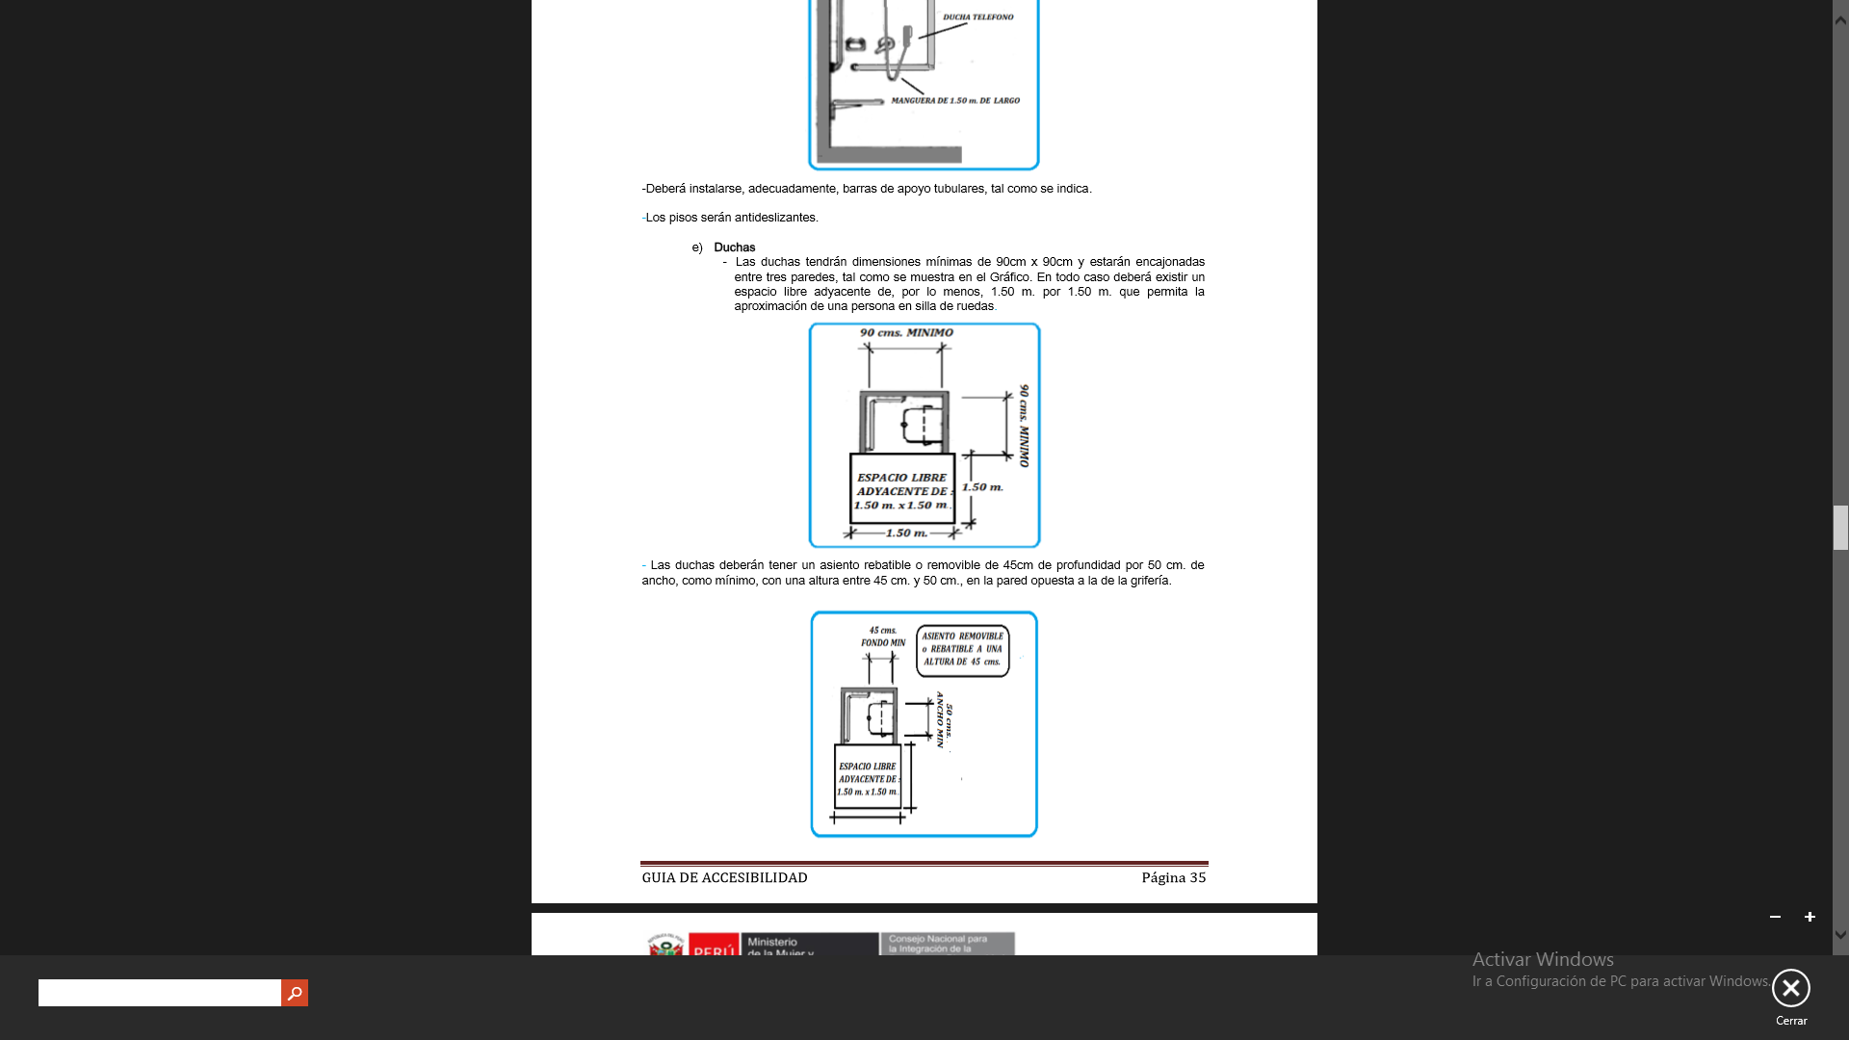
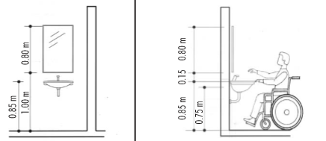
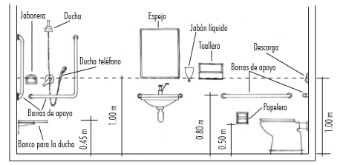
SARDINEL
Art. 15° (a)
NO debe llevar sardinel, podrá existir un chaflán de 13mm. como máximo.
TABLERO
Art. 15° (a)
Altura a la superficie superior a 85 cm, y el espacio inferior libre de obstáculos a 75 cm.
ESPACIO ADYACENTE
Art. 15° (e)
Dimensiones mínimas de 1.50 x 1.50 m, que permita la aproximación de una silla de ruedas.
GRIFERÍA
Art. 15° (a)
DUCHA
Art. 15° (e)
Debe ser de comando electrónico, cierre automático o tipo aleta.
Dimensiones mínimas de 0.90 x 0.90 m.

